Slide 1
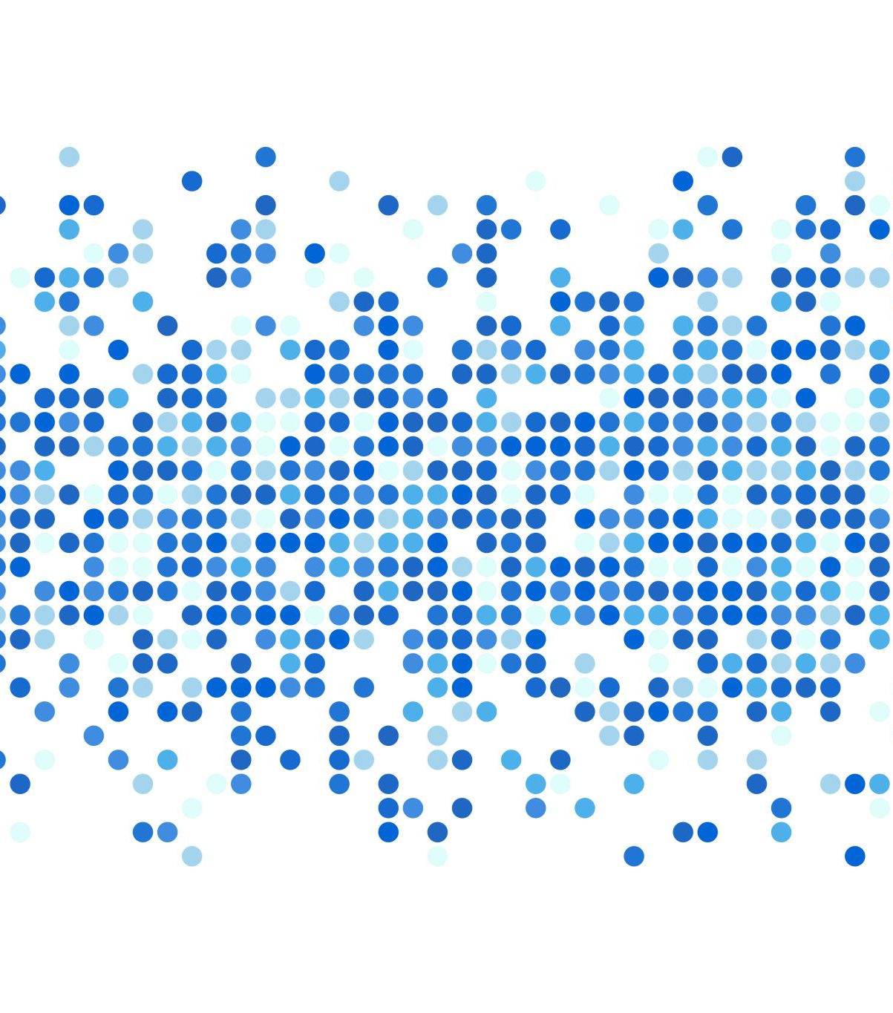
Hvordan analysere virkemidler
… slik at du kan bruke det selv

Slide 2

Eksempel: Tacobitch
Norsk artiskgruppe av 7 damer og menn
*Se video

Slide 3
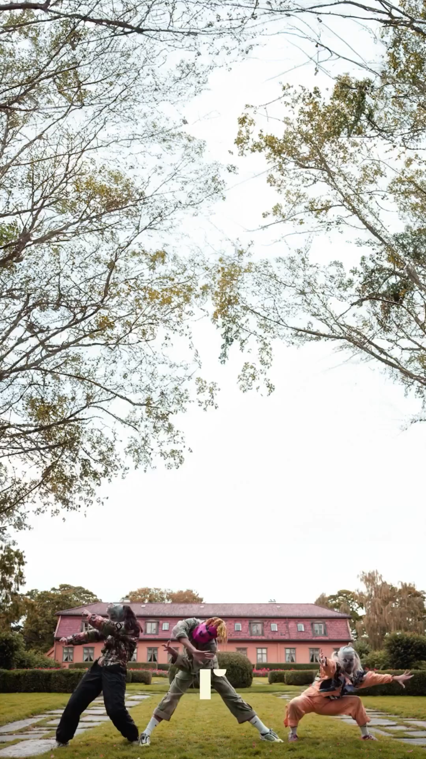
Analyse
INTRO ANIMASJONER
Infotekst flyr inn, og popper frem
Ujevn bakgrunnsramme faller inn
Logo animert inn

Slide 4
Analyse
SMÅ-DYNAMIKK
Tekst blinking
Bakgrunnsrammen beveger seg sakte
Glitchy animasjoner

Slide 5
Analyse
SCENER
Endret farge på bakgrunn
Endret fargekorrigering

Slide 6
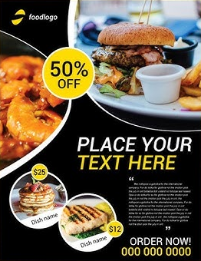
Analyse
Sterk kontrastfarge på rundt bakgrunns-ramme
Grafisk design
Logo
Hvit ramme
Foto
Ramme, variert tykkelse på linje
Foto
Italic tekst
Quote
Brødtekst
Sort tekst, hvit bakgrunn i rammen
Fargevariasjon

Slide 7
Virkemiddel analyse
Sterk kontrastfarge på rundt bakgrunns-ramme
Hvit ramme
Logo
Foto
Oppgave:
Lag en liste på ulike virkemidler som bruker som brukes i idereferansene du har i Moodboardet
Dette er virkemidler du kan bruke i ditt produkt for å skape et mer dynamisk design
Ramme, variert tykkelse på linje
Foto
Italic tekst
Quote
Brødtekst
Sort tekst, hvit bakgrunn i rammen
Fargevariasjon

